Slide 1
Managementul si organizarea proiectelor software
Master IS, an 1, sem 1
An univ. 2022-2023
Curs: Florentin Ipate
Laborator: Răzvan Vasile

Slide 2
Obiective
Asimilarea principalelor concepte și tehnici de management, organizare și dezvolare agilă a sistemelor software.

Slide 3
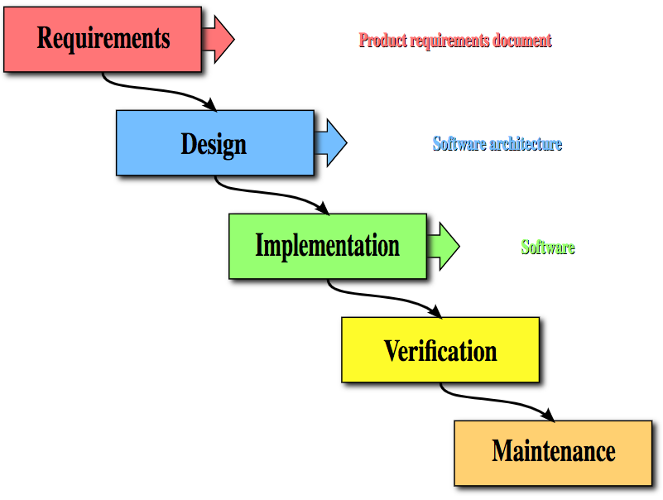
Modelul Waterfall

Slide 4
Modelul Waterfall (2)
Etape bine delimitate.
Trecerea la etapa următoare se face numai după ce etapa precedentă s-a încheiat - au fost aprobate produsele (e.g. documentație) etapei precedente.
Metodologii cu etape bine conturate (e.g. SSADM) care produc multă documentație => heavyweight methodologies
Nu este posibilă întoarcerea la etapa precedentă.
Are ca rezultat software de calitate ridicată.

Slide 5
Modelul Waterfall - probleme
Probleme specifice industriei software: clientul nu știe exact ce vrea sau nu poate transmite suficient de clar, cerințele se pot modifica pe parcurs.
Ideea de schimbare joacă un rol esențial.
Modelul Waterfall permite în foarte mică măsură schimbarea.

Slide 6
Incremental development
Sistemul este împărțit în multe mini-proiecte.
Sunt produse mai multe sistemele pentru a produce sistemul final.
În primul rând sunt abordate cerințele cu cea mai mare prioritate.
Cerințele unei iterații sunt înghețate odată ce se începe dezvoltarea incrementului.
Practic, fiecare iterație folosește un model waterfall, dar schimbarea este posibilă între incremente.

Slide 7

Agile software development
Este un grup de metodologii de dezvoltare software.
Bazat pe dezvoltare iterativă și incrementală.
Self-organization and cross-functional teams.
Răspuns rapid și flexibil la schimbare.
Ciclu de dezvoltare

Slide 8
Filozofia Agile
Adaptive vs. predictive
Agile vs. waterfall
Waterfall: etapa de testare este separată și urmează etapei de programare.
Dezvoltarea agilă: testarea este finalizată în aceeași iterație cu programarea.
Code vs. documentation
Consecință: acestea sunt numite lightweight methodologies.

Slide 9
Agile manifesto – 2001
Individuals and interactions over processes and tools
Working software over comprehensive documentation
Customer collaboration over contract negotiation
Responding to change over following a plan
That is, while there is value in the items on the right, we value the items on the left more.

Slide 10
The 12 principles of Agile Development
Customer satisfaction by early and continuous delivery of valuable software.
Welcome changing requirements, even in late development.
Deliver working software frequently (weeks rather than months).
Close, daily cooperation between business people and developers.
Projects are built around motivated individuals, who should be trusted.
Face-to-face conversation is the best form of communication (co-location).

Slide 11
The 12 principles of Agile Development (2)
Working software is the primary measure of progress.
Sustainable development, able to maintain a constant pace.
Continuous attention to technical excellence and good design.
Simplicity—the art of maximizing the amount of work not done—is essential.
Best architectures, requirements, and designs emerge from self-organizing teams.
Regularly, the team reflects on how to become more effective, and adjusts accordingly.

Slide 12
Agile Methodologies
Există o varietate de metodele agile de dezvoltare
Accentul este diferit pe anumite aspect ale dezvoltării
Unele metode se concentrează pe practici e.g. Extreme Programming (XP)
Unele se concentrează pe gestionarea fluxului de lucru, e.g. Scrum, Kanban.
Unele oferă activități de sprijin pentru specificarea și dezvoltarea cerințelor, e.g. FDD).

Slide 13
Agile Methodologies (2)
Cea mai importantă pentru dezvoltarea filozofiei agile de dezvoltare: XP
Cea mai folosită: Scrum
Există metodologii care se aplică cu success și în alte tipuri de activitate, e.g. Kanban.

Slide 14
Desfășurarea cursului
Prezentări ale diverselor concepte, tehnici și metodologii agile
2 proiecte în care se vor aplica/învăța
metodologia Scrum
estimare prin Story Points și planificare prin Planning Poker (asociate Scrum)
scrierea și rafinarea User stories
practica Pair Programming (din XP)
Metodologia Test-Driven Development (o evoluție a practicii Test-First Programming din XP)

Slide 15
Cerințele cursului
Se vor forma echipe de 4-5 studenţi.
Fiecare echipă trebuie să prezinte Proiect1 + Proiect2 + Prezentare.
Toate cele 3 vor fi finalizate printr-o prezentare la curs (iar implementarea Proiectului 1 va fi prezentată la laborator)
La prezentări este necesară prezența intregii echipe, fiecare student descriind principala sa contribuție.
Cursuri online din noiembrie-ianuarie?

Slide 16
Termene de livrare
Prezentare – săptămânile 5-10 la curs, conform unei programări prealabile (maxim 3 prezentări/ curs)
Proiect 2 – prezentare săptămânile 10-11 la curs
Proiect 1 – prezentare săptămânile 13-14 la curs (iar la laborator codul, conform planificării stabilite).

Slide 17
Nota finală
30% Prezentare
40% Proiect 1
30% Proiect 2

Slide 18
Proiect alternativ
Studentii care sunt interesati de un doctorat in domeniile ingineriei software, testarii si verificarii, machine learning sau bioinformaticii pot lua legatura cu cadrul didactic de curs pentru stabilirea unui proiect alternativ, a carui tema sa poata fi continuata in cadrul studiilor doctorale.
Pentru informatii suplimentare se poate consulta http://www.ifsoft.ro/~florentin.ipate/

